Slide 1
春季躁动、科技爆发
主讲老师
陈灼基
课程日期
2024.11.28
执业编号
A1120620030004
中国·广州

Slide 2
当前的操作思路
1、三板斧：热点方向（芯片半导体、机器人、传媒等）的上升回档
2、控盘双突破（股价突破年线、半年线），走向上的趋势
3、主题猎手战法：结合热点、L2资金等指标
4、中央经济会议定调两大核心方向（2025年）：
扩内需、科技创新引领新质生产力

Slide 3
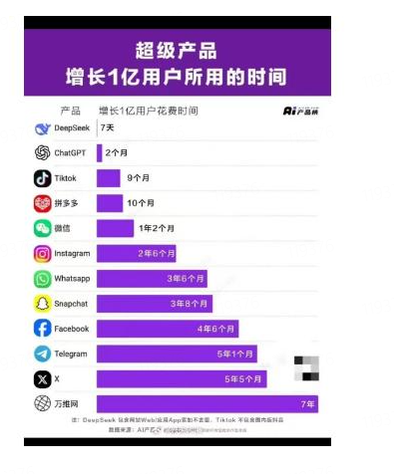
国产创新之年

Slide 4
今日热门消息解读
1、腾讯概念：
微信搜一搜在调用混元大模型丰富 AI 搜索的同时，近日正式灰度测试接入DeepSeek。被灰度到的用户，可在对话框顶部搜索入口，看到“AI搜索”字样，点击进入后，可免费使用DeepSeek-R1满血版模型。除了微信，腾讯多个产品正在探索接入DeepSeek。
2、储能：
八部门印发《新型储能制造业高质量发展行动方案》。其中提出，到2027年，我国新型储能制造业全链条国际竞争优势凸显，优势企业梯队进一步壮大，产业创新力和综合竞争力显著提升，实现高端化、智能化、绿色化发展。
技术面：留意回档金叉的机会；

Slide 5
今日热门消息解读
3、智慧政务：
随着DeepSeek爆火，近日深圳、佛山、无锡等多地政务系统已接入DeepSeek大模型，推动政务数字化转型，与此同时，多地也已组织领导干部参加培训学习DeepSeek。
4、机器人：
全球首个实现拟人奔跑的全尺寸纯电驱人形机器人“天工”再升级，通过具身小脑所带来的全身控制能力升级，面对复杂环境的移动能力大幅提升，可实现无磕碰、不踩棱、不踏空地跨越连续多级楼梯和35厘米大高差台阶，奔跑时速提高至12km/h，并且能在雪地进行高速奔跑，同时具备更强的抗干扰能力，大外力冲击下仍可保持平衡。

Slide 6
关注热点板块
1、固态电池：
11月15日，国家知识产权局披露，华为公开了硅基负极材料的专利，名称为《硅基负极材料及其制备方法、电池和终端》。该专利主要解决了硅基材料因膨胀效应过大导致电池循环性能低的问题，提高负极的循环稳定性。
2、机器人：
11月、23日，黄仁勋：AI正掀起科学革命 机器人时代正在到来；
全球巨头投资入局：华为、宁德时代、特斯拉、英伟达、微软纷纷巨资投资机器人

Slide 7
关注热点板块
3、DeepSeek产业链：
微信搜一搜在调用混元大模型丰富 AI 搜索的同时，近日正式灰度测试接入DeepSeek。被灰度到的用户，可在对话框顶部搜索入口，看到“AI搜索”字样，点击进入后，可免费使用DeepSeek-R1满血版模型。除了微信，腾讯多个产品正在探索接入DeepSeek。
4、数字经济、AI 应用：
国常会会议提出，发展平台经济事关扩内需、稳就业、惠民生，事关赋能实体经济、发展新质生产力。要加大政策支持力度，壮大工业互联网平台体系，支持消费互联网平台企业挖掘市场潜力，强化平台经济领域数据要素供给，促进数据依法有序跨境流动，增强平台经济领域政策与宏观政策取向一致性。
AI应用、AI营销、AI广告开始逐渐爆发

Slide 8
操作策略
仓位：五成
策略：两个中线个股，两个短线个股
或者，三个中线、吃波段收益，一个短线
剩余资金灵活做T

Slide 9
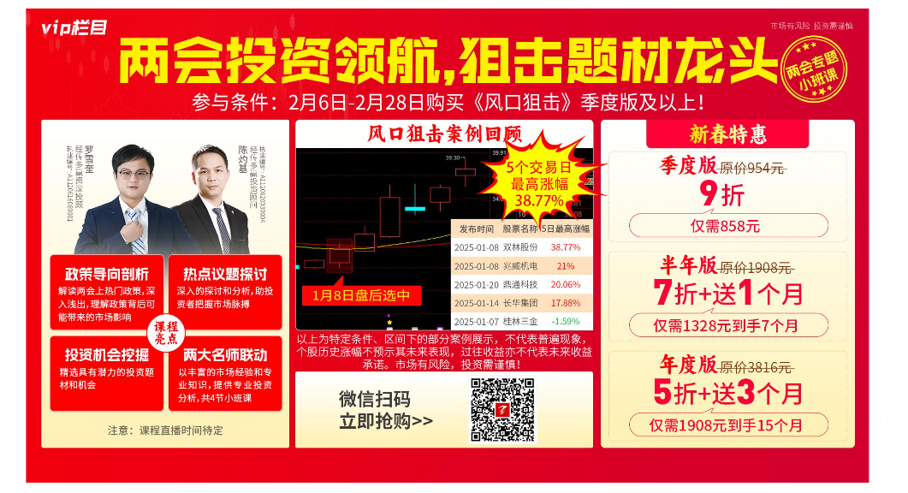

Slide 12
第三个“国九条”

Slide 15
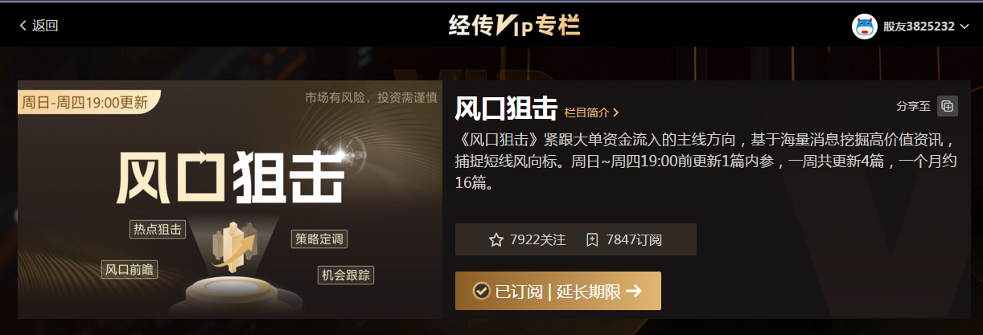
风口阻击二维码

Slide 17
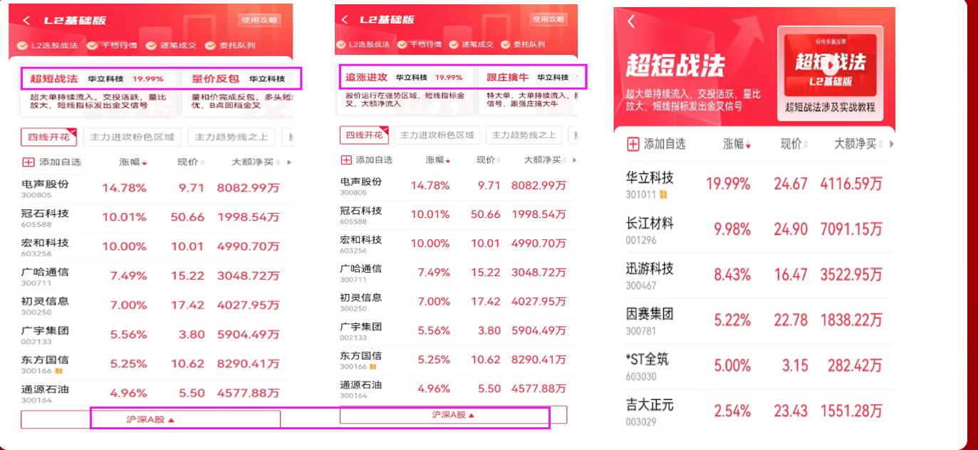
四大战法叠加四线开花

Slide 18
庄散博弈
庄散博弈：将个股资金流分为4种档次，盘中分类并计算出这4类不同档次资金的买卖力度和方向，方便用户看出股票的主力类型及买卖方向。
红色线（皇帝）：代表特大单净额 黄色线（官员）：代表大单净额
蓝色线（地主）：代表中单净额 绿色线（农民）：代表小单净额

Slide 19
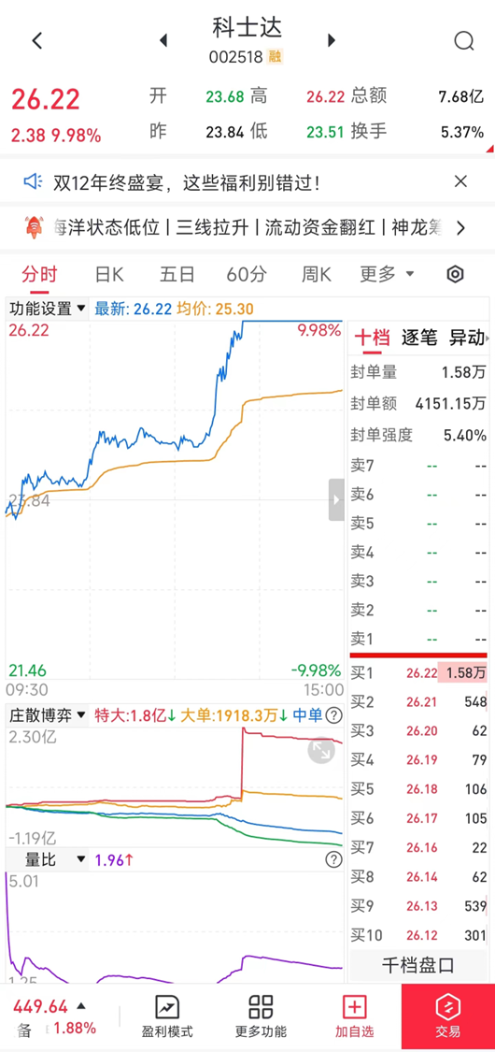
四线开花
庄散博弈（最强形态）： 红线、黄线呈现向上（红线第一，黄线第二）
蓝线、绿线呈现向下（蓝线第三，绿线第四）
说明主力的超大单和大单形成合力抢夺散户筹码，此时个股容易大幅拉升甚至出现涨停板。

Slide 20
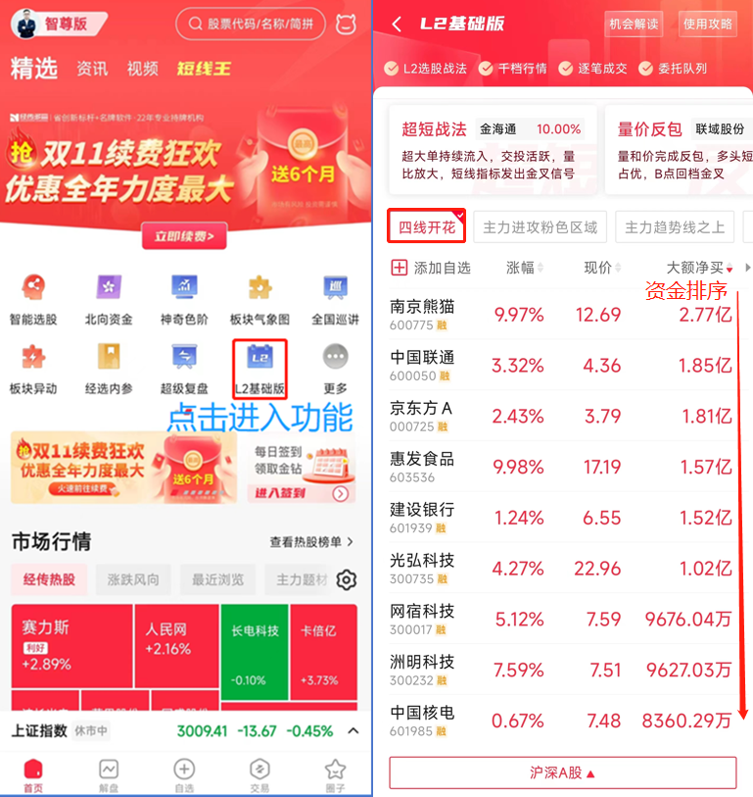
L2基础版使用方法
战法选股步骤（普通）： ①首页点击进入“L2基础版” ②勾选“四线开花”筛选 ③点击“大额净买”排序
④得到全市场当日主力最青睐的个股 优点：全市场个股一览无遗 缺点：个股太多，无从下手

Slide 21
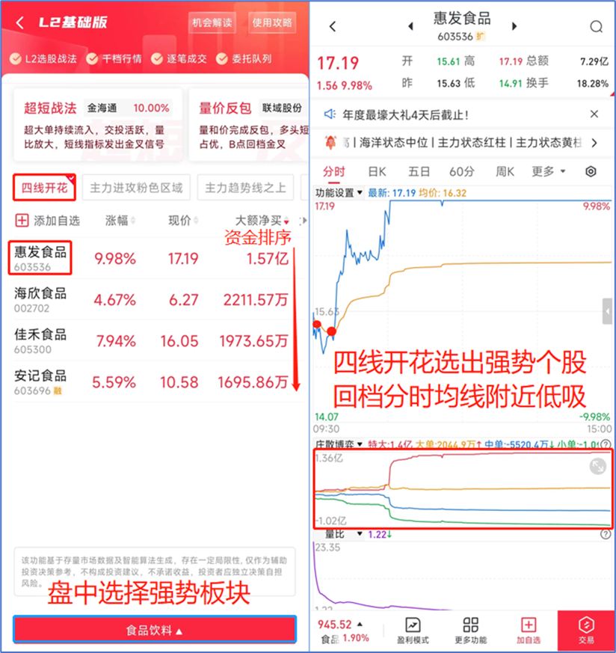
L2基础版使用方法
战法选股步骤（强化）： ①首页点击进入“L2基础版” ②盘中选择强势板块（消息/预判/看好）
③勾选“四线开花”筛选 ④点击“大额净买”排序
⑤得到板块当日主力最青睐的个股
优点：更加精准，便于捕捉主力小动向
缺点：板块容易判断错误

